Slide 1
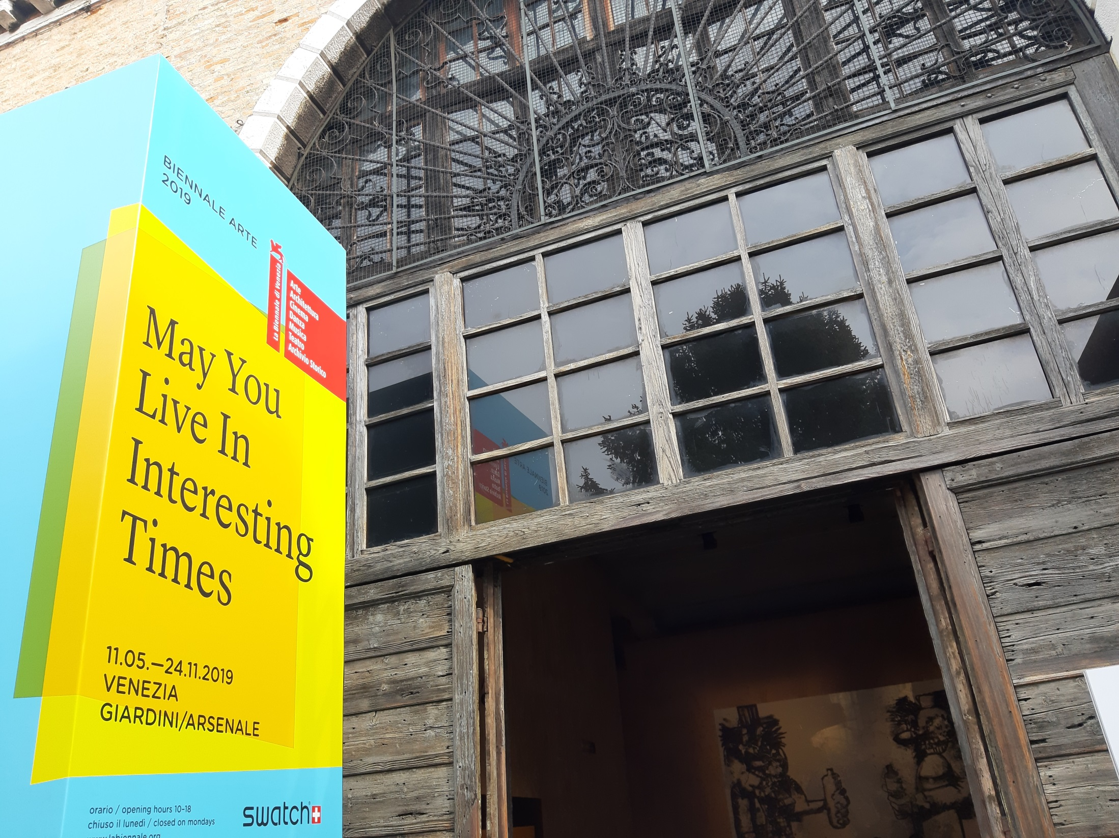
IIID in Biennale:
Are you ready?
Montaggio: Sofia e Sofia

Slide 2
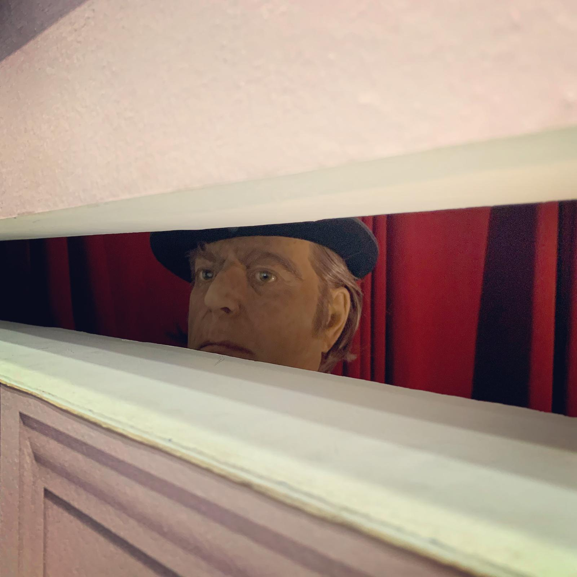
Sbirciate con noi le novità della biennale,
l’esposizione curata da Ralph Rugoff, attuale direttore della Hayward Gallery di Londra.

Slide 3
Ci accolgono i bevitori rappresentati nel grande dipinto Double Elvis di GEORGE Condo
GEORGE CONDO
.

Slide 4
Rula Halawani
Attingendo al proprio passato di fotogiornalista e ai ricordi della vita durante l’occupazione israeliana, l’artista espone queste “memorie” sempre meno visibili.

Slide 5
Ian Cheng, Life After BOB: First Tract
Bob è una forma di intelligenza artificiale con un corpo che ricorda un serpente o un corallo…movimento, evoluzione, colore. “A prima vista ci è sembrato un fumetto.”

Slide 6
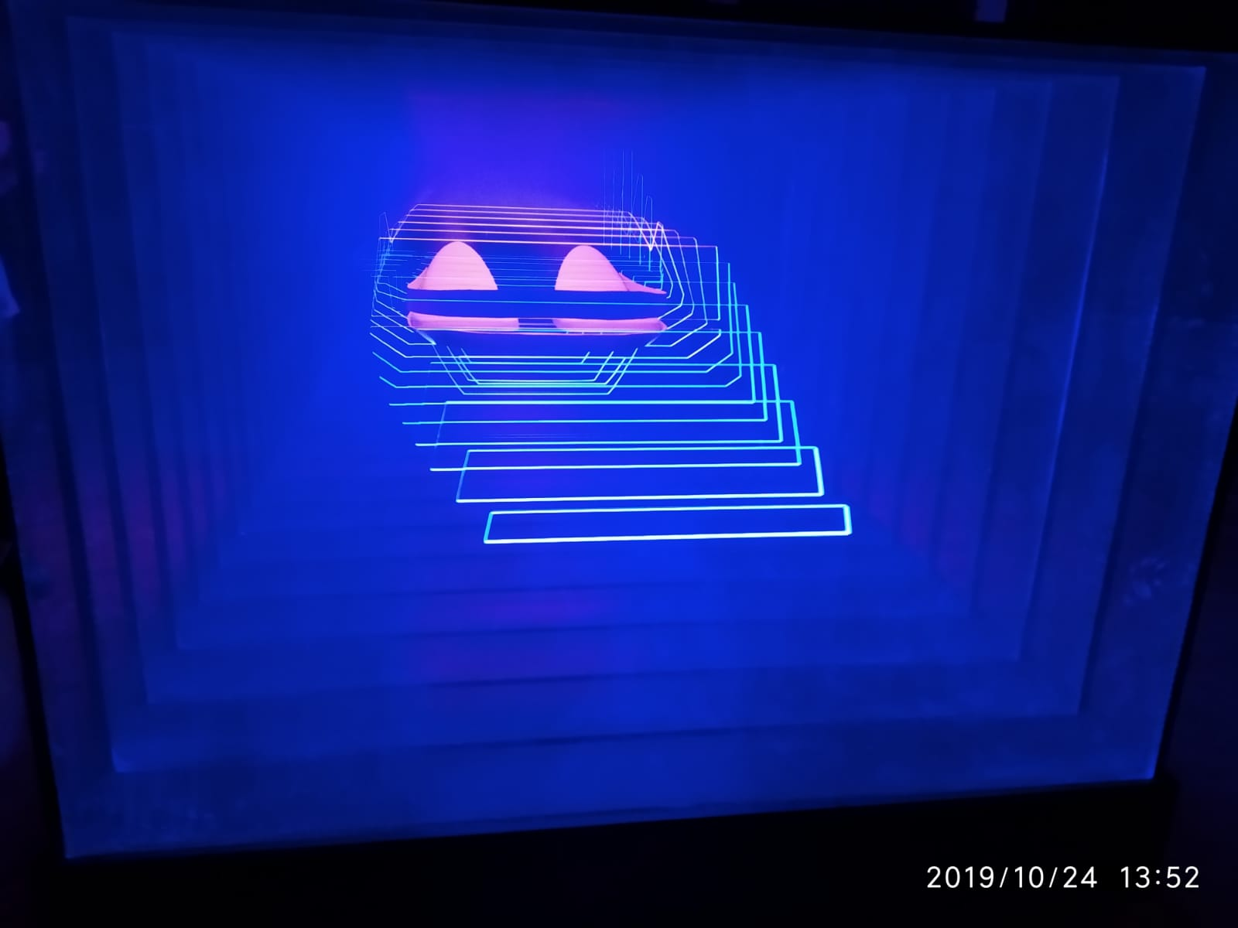
ALEX DA CORTE, installazione video Rubber Pencil Devil
Tecnologia, video, colori, monitor… siamo in biennale o in un futuro spaziale?

Slide 7
Dissolvenze…
Viviamo in tempi interessanti?
Arte, idee, incontri, innovazione ma anche tradizione ...
what else?

Slide 8
ZANELE MUHOLI
365 scatti che immortalano un anno di vita di una donna nera in Sudafrica.

Slide 9
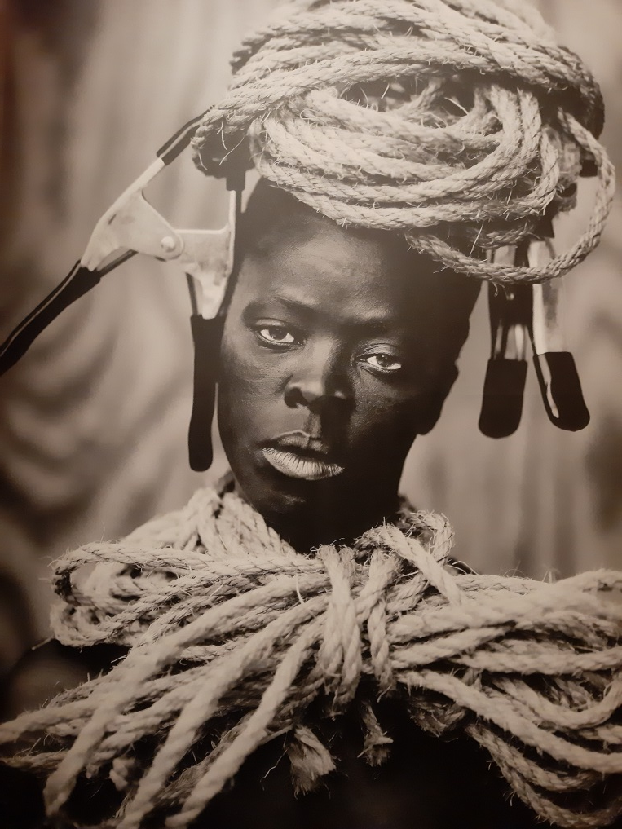
“365 volte sé stessa,ogni giorno con pettinature diverse e con uno sguardo sempre differente. La fisicità non può essere ignorata dai pregiudizi.” Sara e Maria
,

Slide 10
La spada nella roccia, Liliana Moro
Un’ opera ci ricollega alla letteratura con la straordinaria spada Excalibur, lavorata in cristallo; rappresenta il contrasto tra ciò che può apparire forte, ma in realtà è fragile.
“Ci ha trasmesso una sensazione di forza, delicatezza, magia”
Rodrigo e Nicola

Slide 11
,
“Pazzesca l’opera di Mari Katayama, un’artista nata con una malformazione agli arti.
Il suo è un superamento creativo dell’handicap, nato dall’esigenza di affrontarlo e vincerlo. Guardare quest’opera è stato molto toccante, dimostra che quello che per gli altri è un punto debole può diventare per noi un punto di forza.”
Monica e Oumaima

Slide 12
.
“L’opera più interessante, a nostro parere, è stata quella di Mari Katayama; l’ installazione racconta di come questa ragazza sfortunata e apparentemente fragile è riuscita a cambiare il suo futuro e a diventare un’icona”

Slide 13
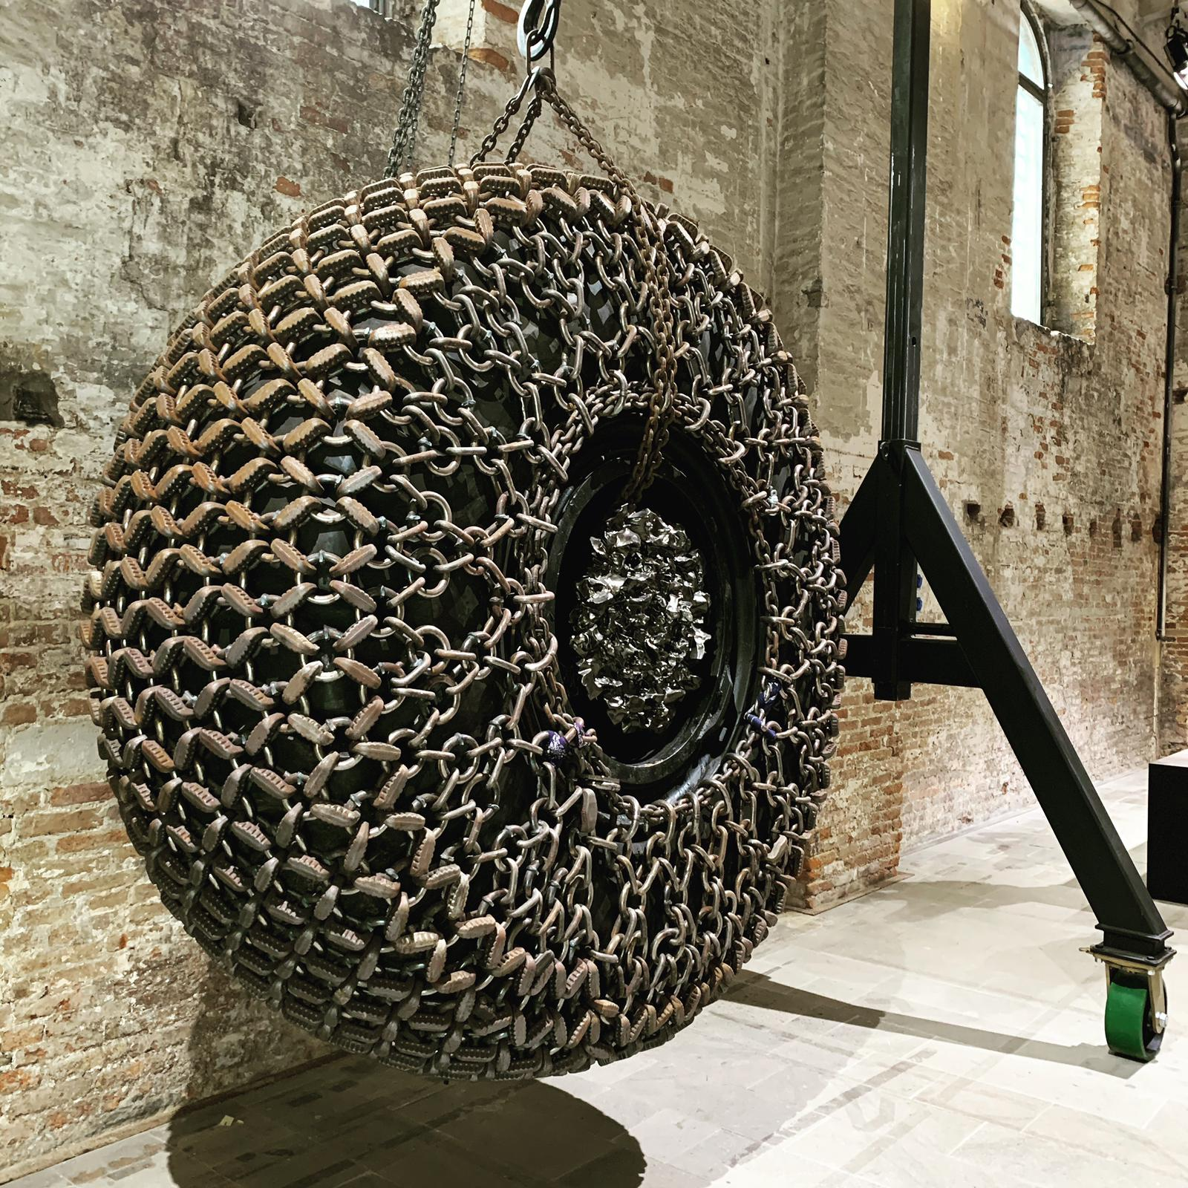
ARTHUR JAFA
Le gigantesche ruote da camion nere, Big Wheel, ricoperte di catene. Ricordano e denunciano la violenza , la prigionia, il lavoro forzato e non controllato a cui era sottoposta la comunità nera.

Slide 14
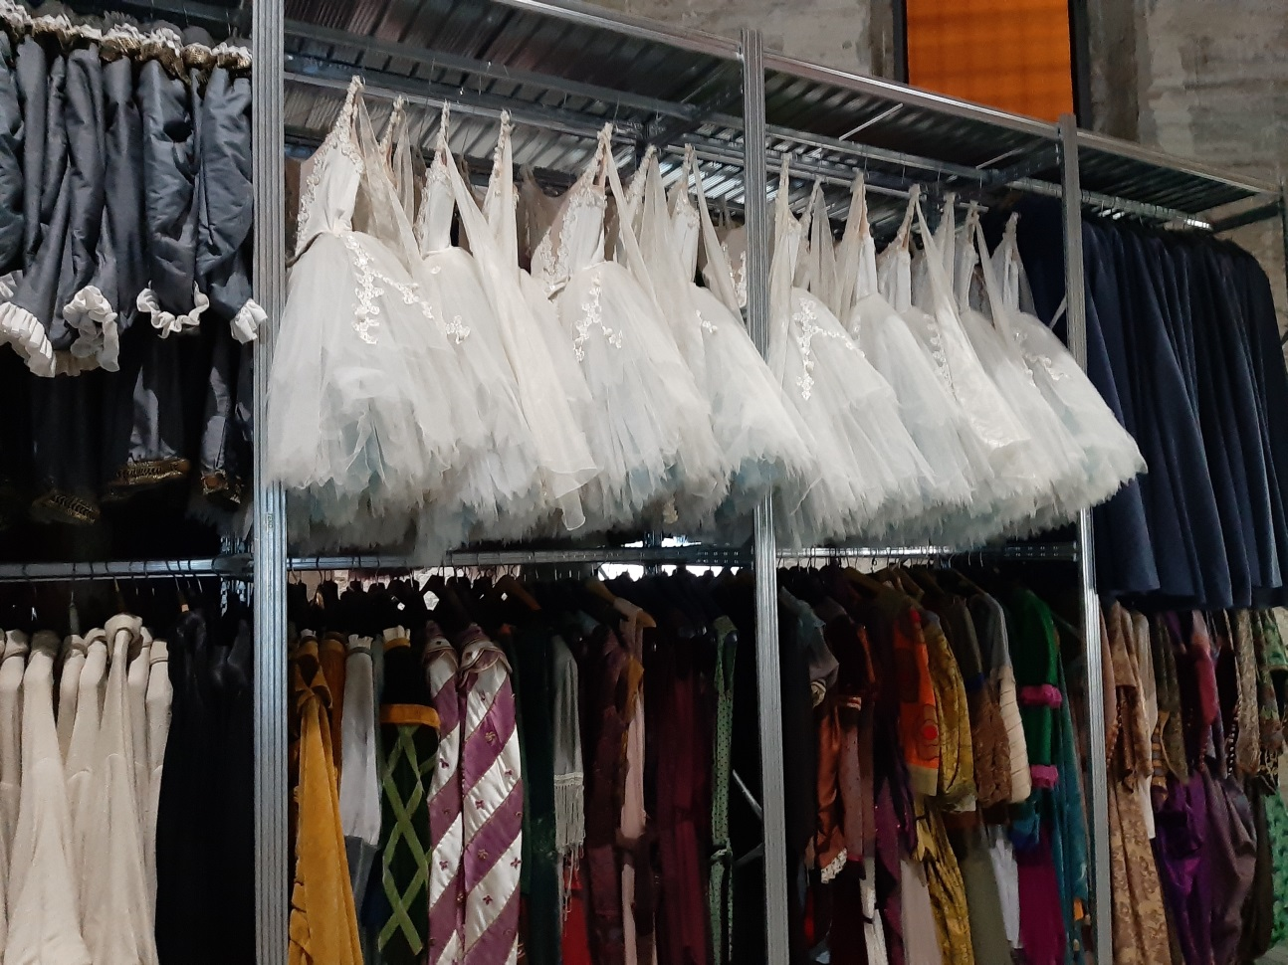
.
Ed Atkins
“Abiti di scena e personaggi in lacrime. Qui sopra ecco Ed che ha creato un avatar che lo rappresenta, vecchio e disperato.” Sara e Maria

Slide 15
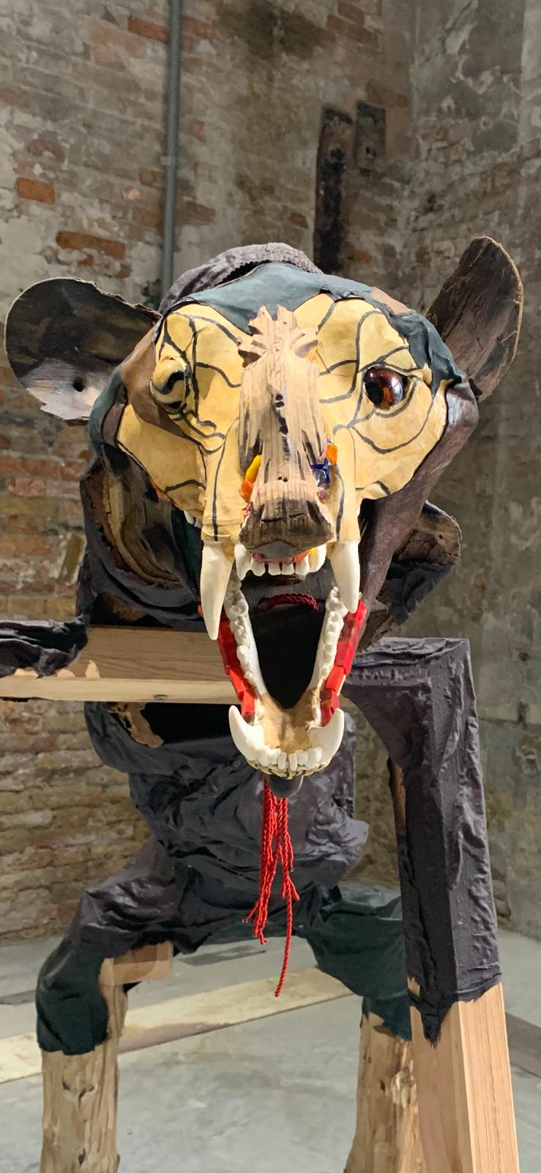
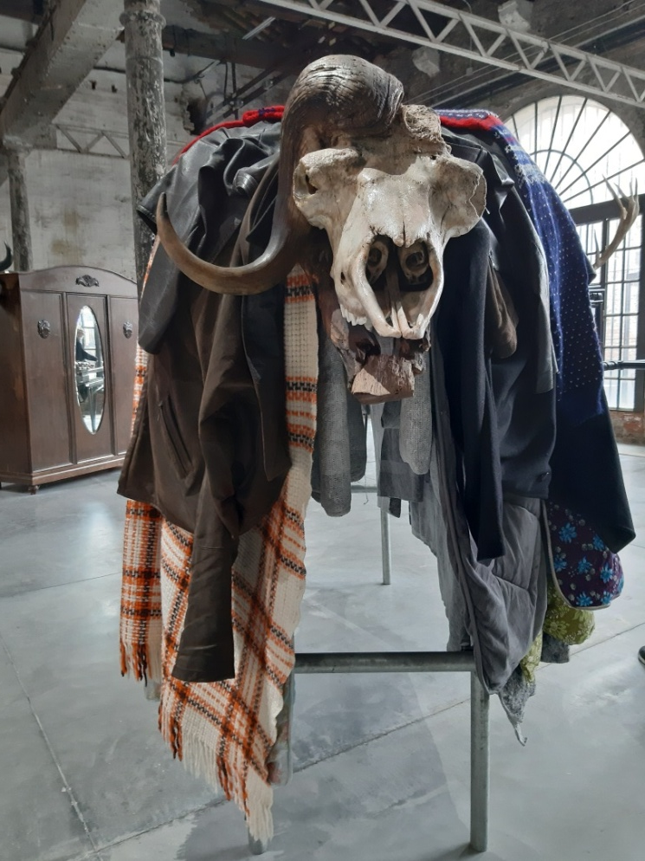
God’s children, God’s poems”
“Durham, un artista americano di origini Cherokee, cerca di farci capire che in Europa abbiamo sterminato molti animali dimenticando che anche noi siamo natura.
“Figli di Dio, poesie di Dio” ricorda appunto che siamo tutti creature di Dio, siamo tutti uguali, sia uomo che animali.” - Linda e Sofia M.

Slide 16
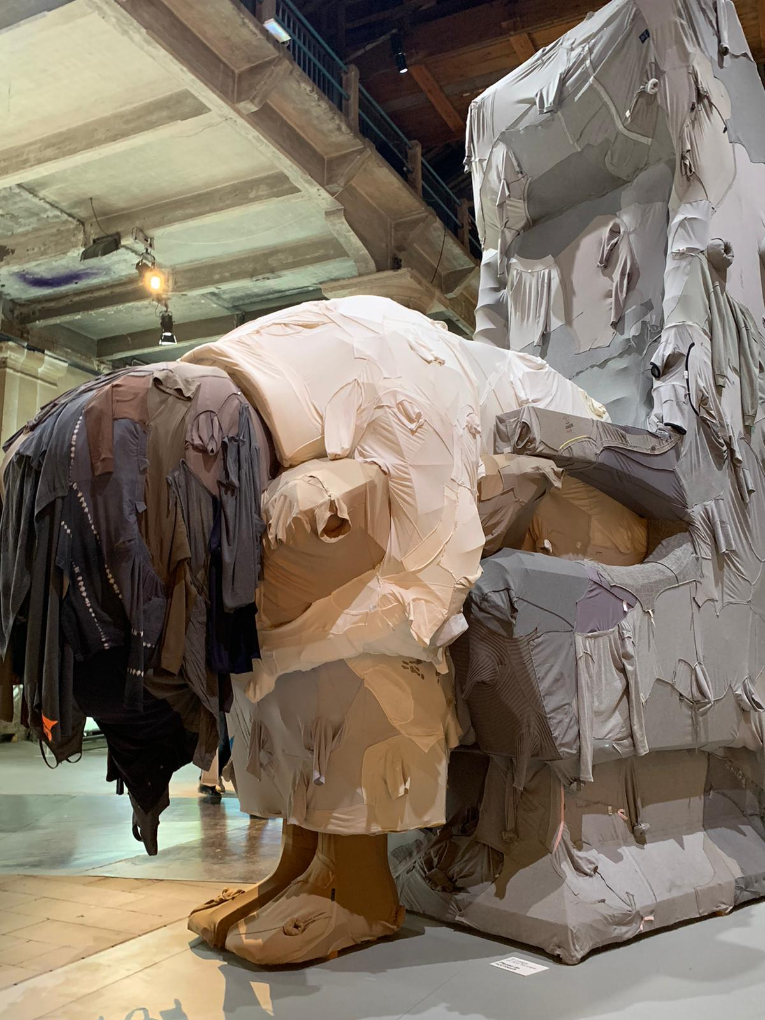
Trojan. Di Yin Xiuzhen
“Un opera gigantesca, con sembianze umane, realizzata con la tecnica dei materiali misti e riciclati;
le persone a cui i tessuti sono appartenuti tornano a vivere e riacquistano voce in un’ epoca di omologazione e consumismo senza limiti.”
Stefano e Riccardo

Slide 17
”l’opera mi ha dato il senso di libertà, senza distinzione di status ed etnia “
Lo scheletro fluttuante dedicato a Robert Hanry Lawrence, il primo astronauta afroamericano che avrebbe dovuto compiere un viaggio nello spazio ma che morì durante un’esercitazione.
Lawrence venne poi dimenticato…

Slide 18
.
“Robert Lawrence è rimasto invisibile nelle narrazioni dei viaggi aerospaziali americani...ora il suo nome brilla”
Tommaso e Francesco

Slide 19
Barca Nostra Di CHRISTOPH BÜCHEL
18 aprile 2015, canale di Sicilia: naufragio nel Mediterraneo. Vennero date per disperse tra le 700 e le 1100 persone. La barca affondò trascinando negli abissi quasi tutto il suo carico umano.

Slide 20
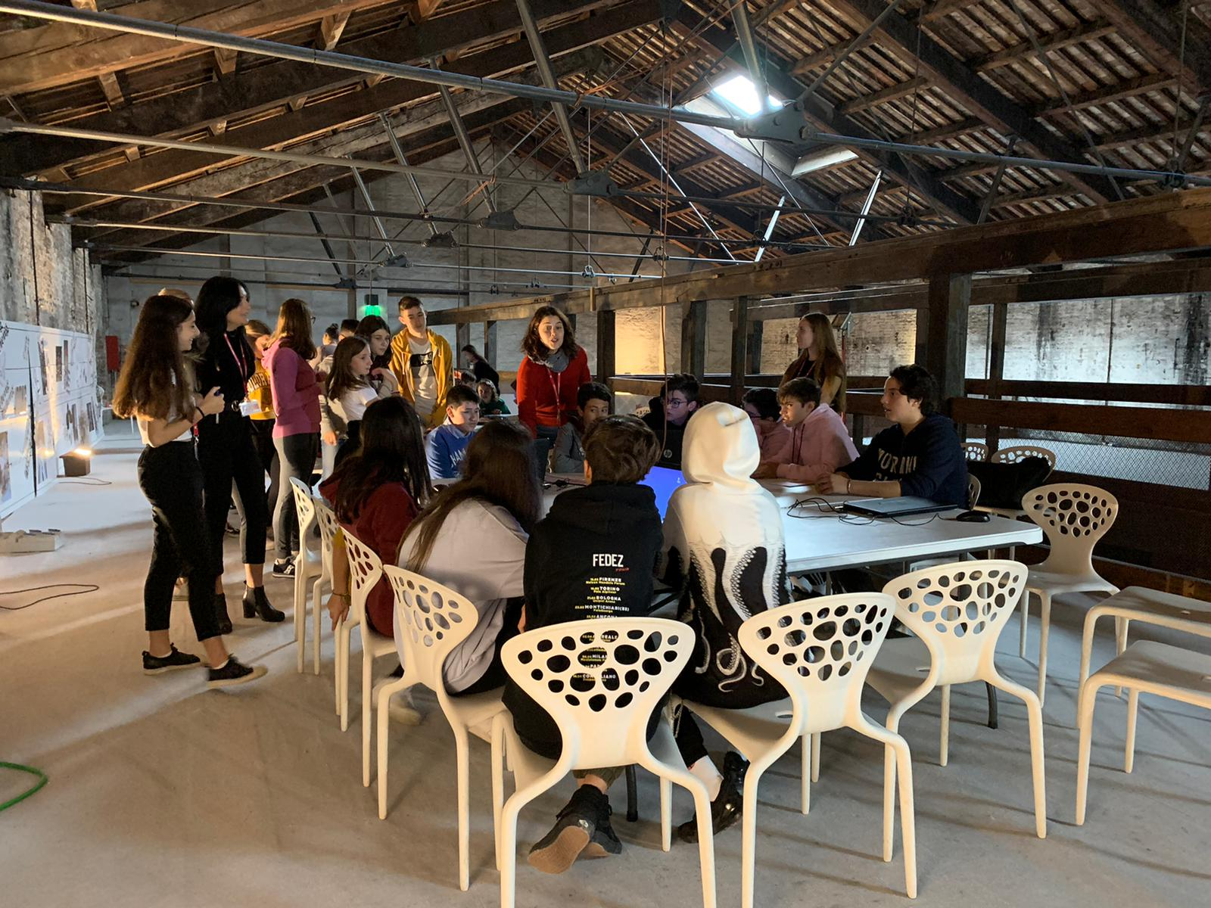
Il laboratorio: creiamo l’avatar

Slide 21
“La Biennale ha suscitato in noi molto interesse perché ognuno poteva comprendere le opere in base a ciò che sentiva o immaginava.”
-Sara e Maria-
Secondo noi la domanda iniziale significa che nei tempi in cui stiamo vivendo tutto può diventare arte, anche un pezzo di carta velina, dei pezzi di tessuti inutilizzati, un oggetto dimenticato…
- Denise e Angelica -
“Quest’anno la mostra ci ha coinvolti di più dato che i temi sono moderni e “tecnologici”. Questa uscita è stata un’ottima occasione, abbiamo scoperto situazioni che non credevamo possibili, ci siamo divertiti e abbiamo conosciuto nuove sfumature dell’arte.”
- Linda e Sofia.M-
Il curatore Ralph Rugoff ha scelto molti artisti di diversi Stati e paesi per esporre le loro opere. Secondo lui stiamo vivendo in tempi interessanti, ma anche confusi, ottusi, disordinati, liquidi, frammentati,violenti, perversi, glamour, surreali e tutto sommato divertenti.” -Tommaso e Francesco-
“Ammiriamo Mari Katayama per la sua creatività e per il coraggio con cui ha affrontato la sua disabilità. Ci ha fatto capire che accettandosi e lavorando su sé stessi si possono fare grandi cose.”
- Alison e Hiba-

Slide 22
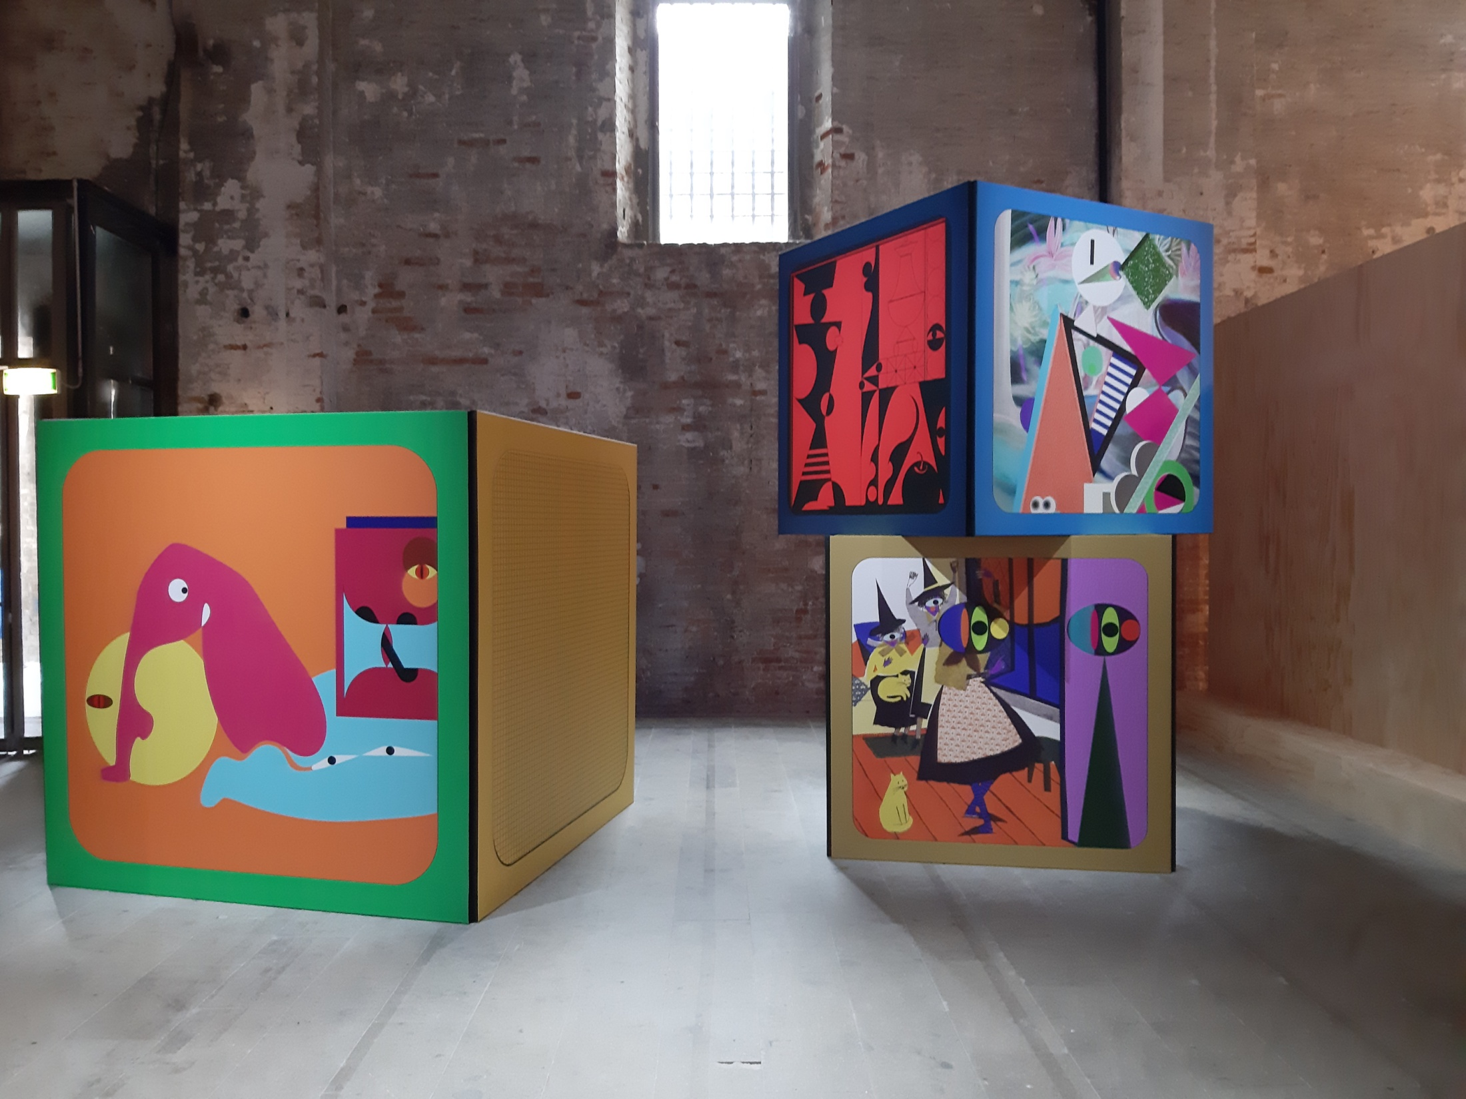
Grazie per l’attenzione, alla prossima biennale

